Slide 1
ГИА - 2012 МАТЕМАТИКА
Автор:
Алехина Т. Ф, учитель математики
МБОУ СОШ №5 г. Апатиты, Мурманская обл.
Пособие
для выпускников
и их родителей
2012

Slide 2
Условия проведения
государственной итоговой аттестации
Продолжительность экзамена по математике:
240 минут (4 часа)
Учащимся в начале экзамена выдается полный текст работы.
Дополнительные материалы и оборудование:
Запрещено:
- справочные материалы - калькулятор,тел
(выдаются вместе с вариантом)
- линейка
На экзамене в аудиторию не допускаются специалисты по
математическим дисциплинам
!

Slide 3
Из чего состоит экзамен?
Работа состоит из двух частей
Часть 1
Проверяется: базовая математическая компетентность ученика, владение основными алгоритмами, знание и понимание ключевых элементов содержания (математических понятий, их свойств, приемов решения задач и пр.), умение пользоваться математической записью, решать математические задачи, не сводящиеся к прямому применению алгоритма, а также применять математические знания в простейших практических ситуациях.
Состоит из: 18 заданий, из них 12 заданий по арифметике и алгебре, 4 задания по геометрии, 2 задания по теории вероятностей и статистике.

Slide 4
Часть 2
Цель: дифференцировать хорошо успевающих школьников по уровням подготовки, выявить наиболее подготовленную часть выпускников, составляющую потенциальный контингент профильных классов.
Проверяется: владение материалом на повышенном
и высоком уровнях.
Состоит из: Пяти заданий, из них 2 задания по геометрии: одно повышенного уровня, одно – высокого, 3 задания по алгебре: два повышенного уровня, одно – высокого.

Slide 5
Текст работы
Оформление ответов
Задания первой части предусматривают три формы ответа:
с кратким ответом(14 заданий),

Slide 6
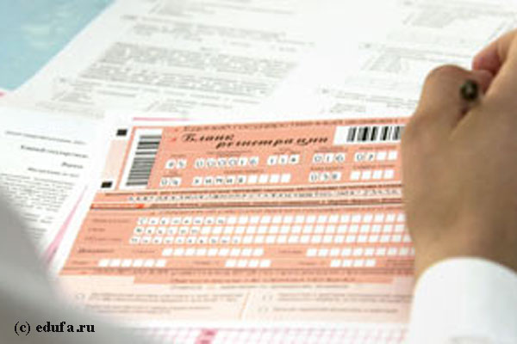
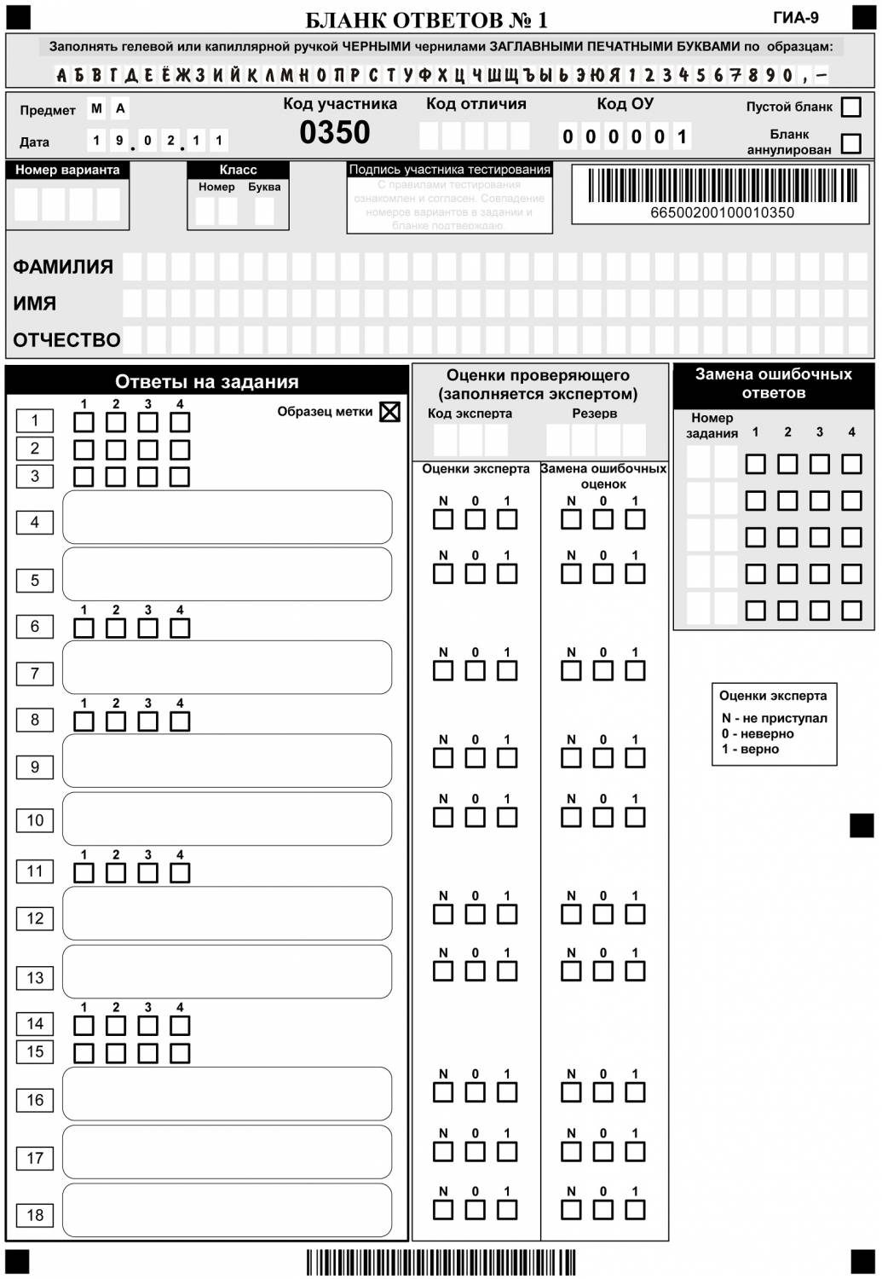
Все необходимые вычисления, преобразования и чертежи учащиеся могут выполнять в черновике.
Черновики не проверяются.

Slide 7
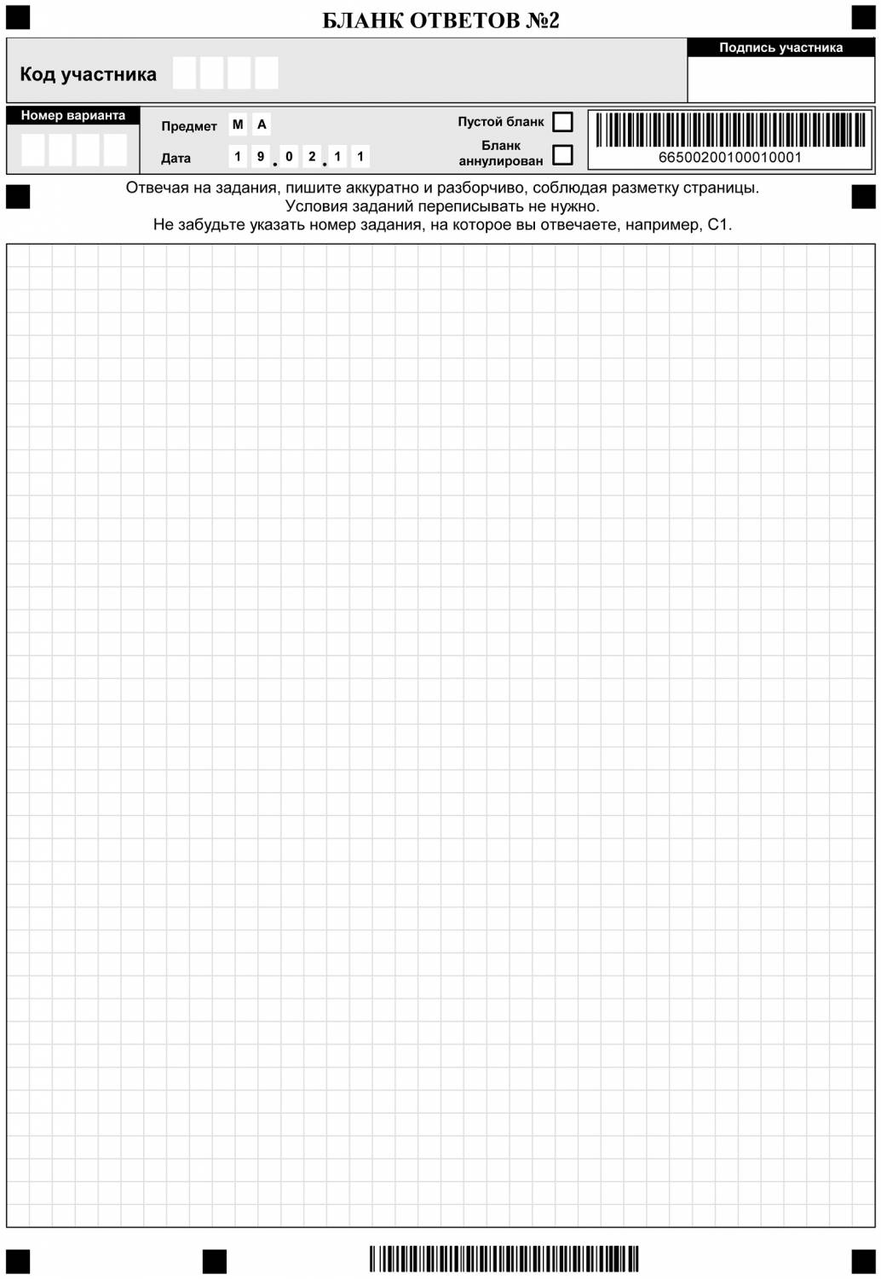
Задания второй части требуют полной записи ответа.

Slide 8
Как оценивается работа?
Проверку экзаменационных работ осуществляют специалисты
по математике – члены региональных и муниципальных экзаменационных комиссий по математике.
Оценка части 1
Правильное выполнение каждого задания оценивается 1 баллом.
Задание считается выполненным верно, если указан номер верного ответа (в заданиях с выбором ответа), или вписан верный ответ (в заданиях с кратким ответом), или правильно соотнесены объекты двух множеств и записана соответствующая последовательность цифр (в заданиях на установление соответствия).
В случае, если ответ неверный или отсутствует, выставляется 0 баллов.
Максимальное количество баллов за выполнение заданий первой части
работы – 18.

Slide 9
Оценка части 2
Задание считается выполненным верно, если учащийся выбрал
правильный путь решения, из письменной записи решения понятен ход его рассуждений, получен верный ответ. В этом случае ему выставляется полный балл, соответствующий данному заданию.
Если в решении допущена ошибка, не носящая принципиального характера и не влияющая на общую правильность хода решения, то учащемуся засчитывается балл на 1 меньше указанного.
Максимальное количество баллов за вторую часть работы – 16.
Максимальный балл за выполнение экзаменационной работы – 34.

Slide 10
В 2012 г. минимальное пороговое значение рекомендовано установить на уровне баллов. При этом оценка знаний выпускника по предмету будет выставляться из расчета:
от 8 до 15 баллов
УДОВЛЕТВОРИТЕЛЬНО
от 16 до 19 баллов
ХОРОШО
от 20 до 34 баллов
ОТЛИЧНО

Slide 11
Какие изменения внесены в процедуру
экзамена в 2012 году?
1. Ключевое отличие экзаменационной работы 2012 г. от модели предыдущих лет заключается в том, что в контрольно-измерительных материалах присутствуют задания из всех разделов математики, изучаемых в рамках основной средней школы - арифметики, алгебры, геометрии, теории вероятностей и статистики.
2. Также планируется внести следующие изменения в процедуру проведения экзамена:
не ограничивать время выполнения заданий первой части работы;
минимальный балл для получения удовлетворительной отметки может быть набран не только за счет выполнения заданий первой части.

Slide 12
Для подготовки к экзамену следует использовать
Сборники, рекомендованные Федеральным Институтом
Педагогических измерений

Slide 13
Использованы ресурсы:
http://fipi.ru/
картинки:
http://cdn.gottabemobile.com/wp-content/uploads/2009/08/school-books-apple.jpg
http://cs11021.vkontakte.ru/u8026441/124440995/x_a4a260fd.jpg
http://www.belbur.okis.ru/file/belbur/matematika_9.jpg
http://www.ircenter.ru/files/products/pics/115646/fullsize/60966.jpg
http://omskgazeta.ru/upload/VO-Nedela/vo_150602.jpg
http://img12.nnm.ru/5/d/e/2/5/01a0ea83e354eb71a8f311ac210.jpg
http://angarskschool21.ucoz.ru/gia/_2.jpg

Slide 14
Желаем
удачной
сдачи
экзамена!

